Slide 1

Teste de acessibilidade usando modelos e tecnologia assistiva
pensando no cliente do nosso cliente

Slide 2
eMAG - Modelo de Acessibilidade em Governo Eletrônico
A acessibilidade em sites da administração pública passou a ser obrigatória no Brasil a partir do decreto nº 5.296 de 2004 que, dentre inúmeras providências em acessibilidade, decreta que será obrigatória a acessibilidade em portais e sítios eletrônicos da administração pública brasileira na rede mundial de computadores para o uso das pessoas com deficiência, fornecendo-lhes pleno acesso às informações disponíveis.
O governo brasileiro, comprometido com a inclusão, buscou, através da elaboração do Modelo de Acessibilidade do Governo Eletrônico (eMAG) facilitar o acesso para todas as pessoas às informações e serviços disponibilizados nos sítios e portais governamentais.
http://emag.governoeletronico.gov.br/cursodesenvolvedor/introducao/acessibilidade-na-web-definicao.html

Slide 3

Tecnologia Assistiva
é uma área do conhecimento, de característica interdisciplinar, que engloba produtos, recursos, metodologias, estratégias, práticas e serviços que objetivam promover a funcionalidade, relacionada à atividade e participação, de pessoas com deficiência, incapacidades ou mobilidade reduzida, visando sua autonomia, independência, qualidade de vida e inclusão social”.
FONTE: https://www.pessoacomdeficiencia.gov.br/app/publicacoes/tecnologia-assistiva

Slide 4
5
Técnicas do eMAG - Modelo de Acessibilidade em Governo Eletrônico para romper barreiras.

Slide 5
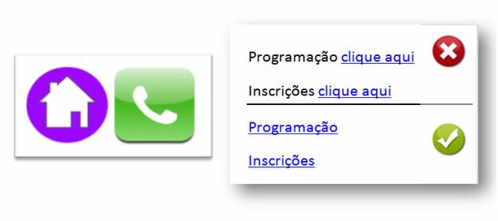
01
Deficiência visual
cegueira
Imagens sem descrição;
Vídeos sem alternativa textual ou sonora;
Funções que não funcionam pelo teclado;
Links mal descritos;
Tabelas que não fazem sentido quando lidas linearmente;
Formulários sem sequência lógica;
Campos de formulário sem descrição adequada;
Arquivos pouco acessíveis.

Slide 6
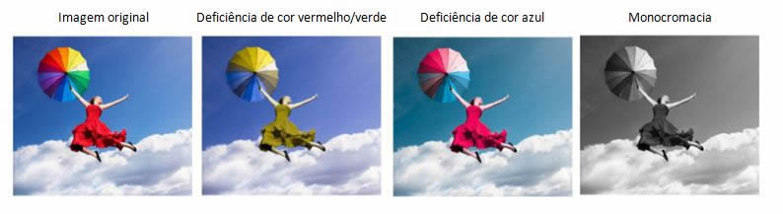
02
Deficiência visual
Daltonismo
Cor utilizada como único recurso para enfatizar o texto;
Clique no link azul;
Contraste inadequado entre cores de fonte e fundo.

Slide 7
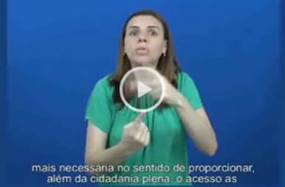
03
Deficiência
auditiva
Vídeo sem legendas ou Libras;
Áudio sem transcrição em texto;
Conteúdo sem uma linguagem clara e simples.

Slide 8
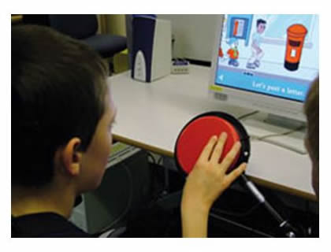
04
Deficiência física ou
mobilidade reduzida
Atividades com limite de tempo;
Abertura de várias janelas simultaneamente;
Funções que não funcionam pelo teclado.

Slide 9
05
Acesso da Pessoa com
Deficiência intelectual
Falta de clareza e consistência na organização das páginas;
Utilização de linguagem complexa sem necessidade;
Parágrafos muito extensos;
Abreviaturas e palavras incomuns sem uma explicação;
Imagens complexas sem explicação textual;
Uso de imagens “piscantes” ou áudio em certa frequência que cause desconforto.

Slide 10
Tecnologia Assistiva
Uso de leitores de
telas durante os testes

Slide 11
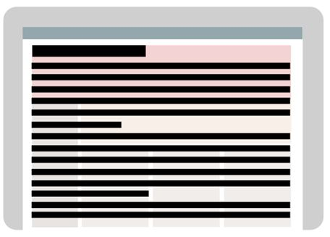
Tecnologia Assistiva
Scanners de no dispositivo mobile
O leitor de tela é um software utilizado principalmente por pessoas cegas, que fornece informações através de síntese de voz sobre os elementos exibidos na tela do computador.
Leitores de tela gratuitos
NVDA: Leitor de tela gratuito para Windows.
Orca: Leitor de tela gratuito para Linux.
VoiceOver : Leitor de tela para IOS que acompanha os dispositivos da Apple.

Slide 12
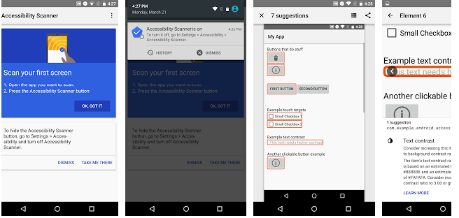
Tecnologia Assistiva
Leitores de tela web
O Scanner de acessibilidade é uma ferramenta que sugere melhorias de acessibilidade a apps para Android sem exigir conhecimento técnico. Basta abrir o app que você deseja verificar e tocar no botão Scanner de acessibilidade para encontrar itens que podem receber melhorias nesse sentido. Você pode usar o app para sugerir mudanças aos desenvolvedores ou fazer essas alterações por conta própria. Google LLC

Slide 13
Referência
http://emag.governoeletronico.gov.br/cursodesenvolvedor/introducao/acessibilidade-na-web-definicao.html

